Slide 1
混沌之门

Slide 2
项目简介
Introduction

Slide 3
中国游戏行业市场概述
2015年中国游戏行业市场规模达到1108.1亿元，首次突破千亿大关，相比2012年增长24.3%，未来几年将仍维持较快增长。

Slide 4
问题识别
中国游戏主要玩法类型
玩法类型 | 定义
角色扮演类 | 用户扮演一个或者多个角色，在一个写实或者虚构世界中进行各种活动。
动作类 | 以用户操作角色完成动作作为游戏主要表现形式，强调用户的操作和反应。
射击类 | 以用户操作角色完成动作作为游戏主要表现形式，大部分情况下角色使用抢作为武器。
策略类 | 以用户运用策略完成游戏所给的目的为核心玩法的游戏。
其他类型 | 包括体育，音乐，竞技，模拟，卡牌等游戏量较少的类型。
Notes:
美国高德纳公司一项对网络信息主管的调查数据显示，七成主管认为，数据中心面临的最大难题是电耗和制冷问题，能耗占IT预算总量从8%增长到48%，占去了近一半。2008年，《数据中心决策2008采购库存调查研究》的结论显示，八成以上的受访者表示，降低数据中心能耗将是信息主管首先要考虑的问题。目前，国内很多数据中心的运营成本中，电费往往占到数据中心实际运营成本的70%以上。（数据中心虚拟化技术的应用与发展）如此高的电费主要是来自空调的电费，为什么空调的能耗会这么高呢，原因在于现在高校的各种应用主要采用独立服务器的方式，这意味着每增加一个业务意味着服务器的增加，服务器增多导致空调相应也要增多，导致能耗加剧，网络运行成本攀升。

Slide 5
概念介绍
角色扮演类游戏（Role-playing Game）：
定义：玩家扮演一个或多个人物，通过提升等级、发展剧情
来完成游戏。
特点：玩家可以扮演角色，并且可以接着之前的故事情节继续玩
下去。
Notes:
我们的课题“高校数据中心虚拟化的技术研究”来源于我们的自主研究，随着信息技术的飞速发展和广泛应用，信息化已成为整个社会普遍关注和竞争的焦点，推进信息化建设已成为我国经济和社会发展过程中的一项重要任务。校园信息化络系统为教育教学体制改革、教学理念、教学模式、教育思想带来了巨大的影响。同时，随着各种应用的增多对数据中心的服务器数量、服务器计算能力、存储空间以及诸多设备的可管理性提出了更高的要求，而原有的非虚拟化的服务器集群模式远不能满足日益增长的各种应用的需求，因此数据中心的虚拟化技术已经受到了越来越多高校的重视。

Slide 6
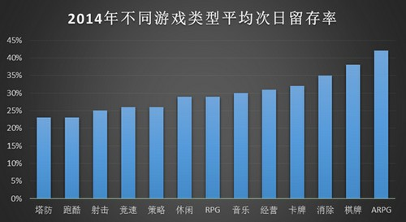
留存率
Notes:
我们的课题“高校数据中心虚拟化的技术研究”来源于我们的自主研究，随着信息技术的飞速发展和广泛应用，信息化已成为整个社会普遍关注和竞争的焦点，推进信息化建设已成为我国经济和社会发展过程中的一项重要任务。校园信息化络系统为教育教学体制改革、教学理念、教学模式、教育思想带来了巨大的影响。同时，随着各种应用的增多对数据中心的服务器数量、服务器计算能力、存储空间以及诸多设备的可管理性提出了更高的要求，而原有的非虚拟化的服务器集群模式远不能满足日益增长的各种应用的需求，因此数据中心的虚拟化技术已经受到了越来越多高校的重视。

Slide 7
问题识别
Notes:
美国高德纳公司一项对网络信息主管的调查数据显示，七成主管认为，数据中心面临的最大难题是电耗和制冷问题，能耗占IT预算总量从8%增长到48%，占去了近一半。2008年，《数据中心决策2008采购库存调查研究》的结论显示，八成以上的受访者表示，降低数据中心能耗将是信息主管首先要考虑的问题。目前，国内很多数据中心的运营成本中，电费往往占到数据中心实际运营成本的70%以上。（数据中心虚拟化技术的应用与发展）如此高的电费主要是来自空调的电费，为什么空调的能耗会这么高呢，原因在于现在高校的各种应用主要采用独立服务器的方式，这意味着每增加一个业务意味着服务器的增加，服务器增多导致空调相应也要增多，导致能耗加剧，网络运行成本攀升。

Slide 8
问题识别
2014年中国2D角色扮演类客户端游戏用户使用情况
游戏类别 | 人均一周使用时长（分钟） | 使用时长站运行时长比例 | 人均一周使用天数
2D角色扮演类游戏 | 321.4 | 15.8% | 3.6

Slide 9
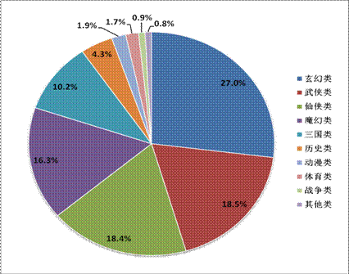
题材风格份额
约27.0％的用户选择玄幻题材游戏，18.5％的用户选择武侠题材游戏，18.4％的用户选择仙侠题材游戏，16.3％的用户选择魔幻题材游戏，10.2％的用户选择三国题材游戏，4.3％的用户选择历史题材游戏，1.9％的用户选择动漫题材游戏，1.7％的用户选择体育题材游戏，0.9％的用户选择战争题材游戏。

Slide 10
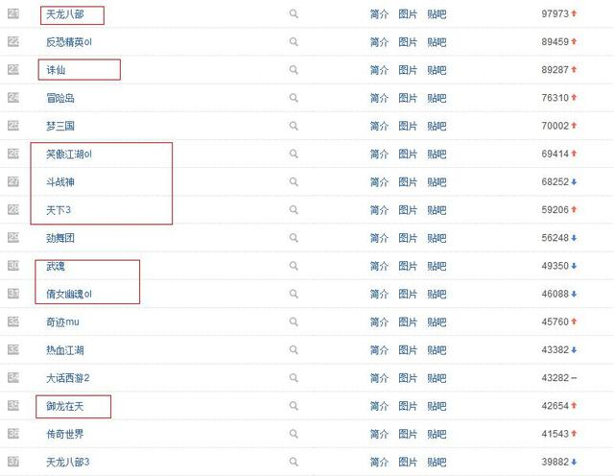
“游戏”关键词搜索结果
Notes:
很多高校的数据中心都拥有大量的服务器，但实际上这些服务器上硬件资源的利用率都不是很高。多家第三方机构的调研表明，企业数据中心的服务器平均利用率一般低于15％^{[2]}，这主要是因为单位购置数据中心的硬件设备，往往都是根据服务平台在用户访问最高峰时所占用的硬件资源数据来进行设计，通常情况下服务器处于硬件占用率较高的时间很少，大多数时间里硬件资源空闲率相对较高，这不仅浪费了服务器的硬件资源，还增加了对服务器的管理与维护成本。以办公系统为例,在白天工作时间里满负荷运转,而在晚间时间里又长时间处于闲置状态,无法充分发挥其效率。教务系统在平时的使用较均衡,但是一旦涉及到选课、考试报名等需要满足大批量用户访问的时候,系统并发能力明显不足,经常造成系统瘫疾,服务响应中断,造成这种服务器利用率低和服务器瘫痪的原因，只是由于服务器之间相互独立,无法互补,系统性能得不到优化,有限的资源也无法得到合理利用。

Slide 11
风格&背景
游戏介绍：
本游戏是以玄幻修仙为题材动作角色类扮演类端游。
来源于需求的游戏风格与背景：
游戏音乐：音乐悠扬动听，古典悠扬，战斗时刺激劲爆，让玩家体验精彩的游戏历程。
游戏画面：游戏水墨风格为主，蕴含着浓郁的中国风。
游戏特色：人性化操作，完美引导，轻松操作；打击感爆棚，酣畅淋漓。

Slide 12
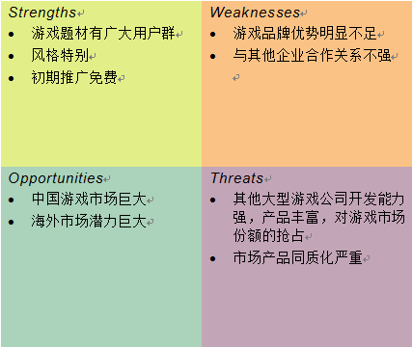
SWTO 分析

Slide 13
盈利模式
1.与游戏平台合作，从中抽取利润
2. 付费道具购置
3.形成周边产业链，如手办等

Slide 14
实现过程
Process

Slide 15
实现过程（项目初始）
小组成立
项目确定
前期策划
任务分工
sprint1准备
Notes:
美国高德纳公司一项对网络信息主管的调查数据显示，七成主管认为，数据中心面临的最大难题是电耗和制冷问题，能耗占IT预算总量从8%增长到48%，占去了近一半。2008年，《数据中心决策2008采购库存调查研究》的结论显示，八成以上的受访者表示，降低数据中心能耗将是信息主管首先要考虑的问题。目前，国内很多数据中心的运营成本中，电费往往占到数据中心实际运营成本的70%以上。（数据中心虚拟化技术的应用与发展）如此高的电费主要是来自空调的电费，为什么空调的能耗会这么高呢，原因在于现在高校的各种应用主要采用独立服务器的方式，这意味着每增加一个业务意味着服务器的增加，服务器增多导致空调相应也要增多，导致能耗加剧，网络运行成本攀升。

Slide 16
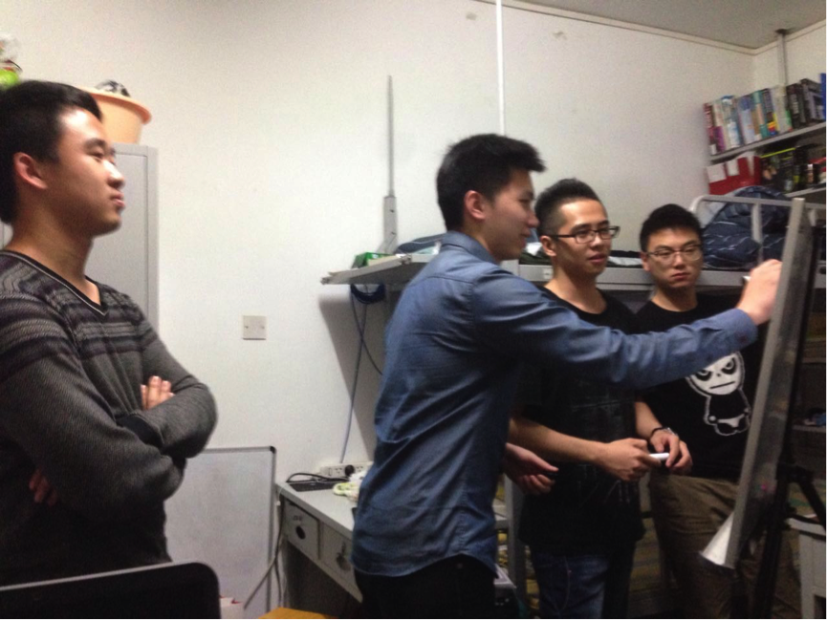
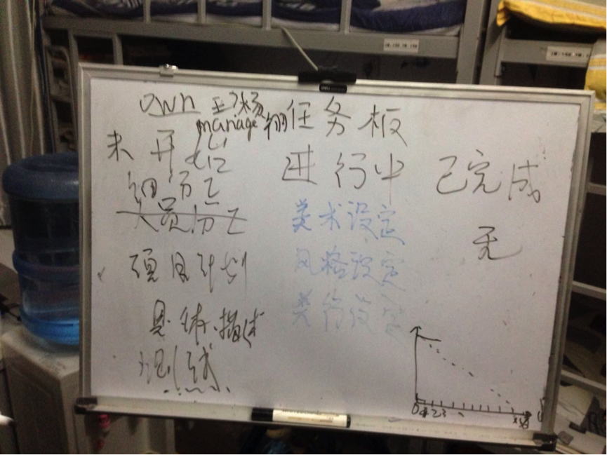
实现过程（项目初始）
Notes:
美国高德纳公司一项对网络信息主管的调查数据显示，七成主管认为，数据中心面临的最大难题是电耗和制冷问题，能耗占IT预算总量从8%增长到48%，占去了近一半。2008年，《数据中心决策2008采购库存调查研究》的结论显示，八成以上的受访者表示，降低数据中心能耗将是信息主管首先要考虑的问题。目前，国内很多数据中心的运营成本中，电费往往占到数据中心实际运营成本的70%以上。（数据中心虚拟化技术的应用与发展）如此高的电费主要是来自空调的电费，为什么空调的能耗会这么高呢，原因在于现在高校的各种应用主要采用独立服务器的方式，这意味着每增加一个业务意味着服务器的增加，服务器增多导致空调相应也要增多，导致能耗加剧，网络运行成本攀升。

Slide 17

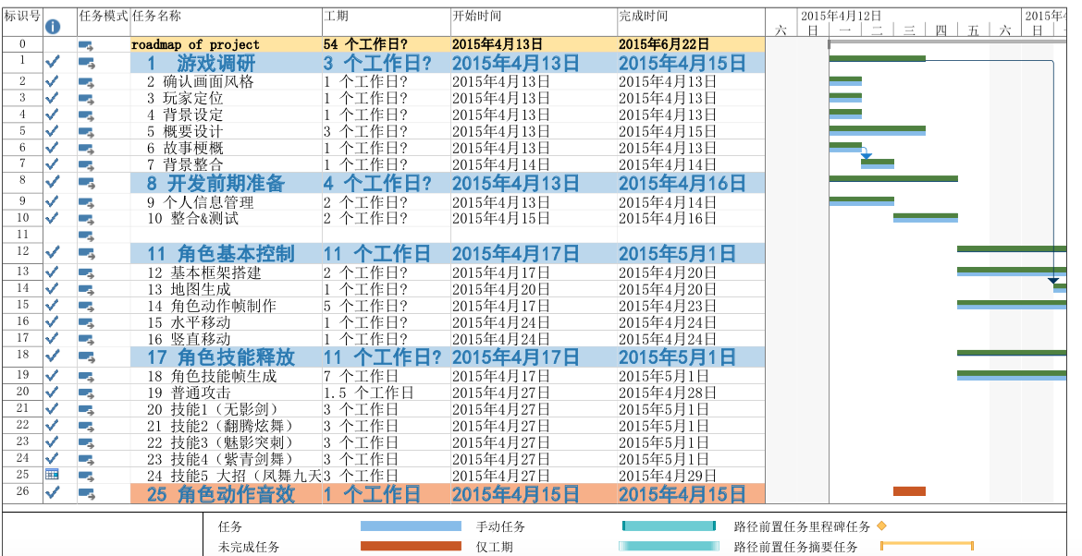
实现过程（项目初始）
Roadmap（部分甘特图）

Slide 18
实现过程（sprint 1）
任务确定
优先级确定
人员分工
时间估算
时间控制
Notes:
美国高德纳公司一项对网络信息主管的调查数据显示，七成主管认为，数据中心面临的最大难题是电耗和制冷问题，能耗占IT预算总量从8%增长到48%，占去了近一半。2008年，《数据中心决策2008采购库存调查研究》的结论显示，八成以上的受访者表示，降低数据中心能耗将是信息主管首先要考虑的问题。目前，国内很多数据中心的运营成本中，电费往往占到数据中心实际运营成本的70%以上。（数据中心虚拟化技术的应用与发展）如此高的电费主要是来自空调的电费，为什么空调的能耗会这么高呢，原因在于现在高校的各种应用主要采用独立服务器的方式，这意味着每增加一个业务意味着服务器的增加，服务器增多导致空调相应也要增多，导致能耗加剧，网络运行成本攀升。

Slide 19
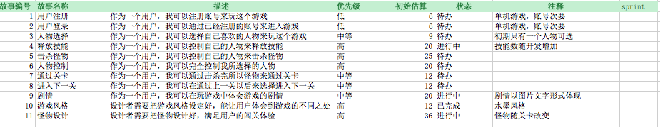
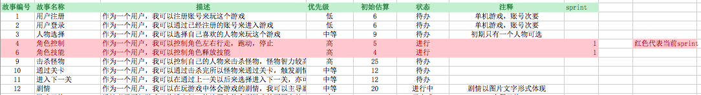
实现过程（sprint 1）
Product backlog 版本01
Product backlog 版本04
Notes:
2009年以前，山东科技大学一直采用传统数据中心架构模式建设校园网数据中心。每增加一个或一类网络应用时，往往需要对应增加一台或几台服务器，应用系统数据通常存放在服务器本地磁盘上，仅对少量特别重要的应用，如校园一卡通系统、教务管理系统等采用双机热备加磁盘阵列方式。截止到2008年底，校园网上包括校园一卡通、教务管理、财务管理、科研管理、研究生管理、办公自动化、视频会议、电子邮件等近50项应用系统，服务器数量80余台，大部分应用运行在单台物理服务器上。但常常由于物理服务器故障导致应用中断，系统稳定性差。为了不影响用户应用，服务器维护只能在夜间或节假日进行，管理人员维护工作量大，没有更多精力投入到创新性的工作中。^{[3]}造成高校数据中心这种数据备份困难和灾难恢复的困难的原因，我们认真分析，主要原因有：
当前各高校数据中心的不同服务通常都是采用单独的服务器部署,用以保障各项服务的独立性,但是一旦服务器出现问题,就会导致整个应用服务瘫痪。由于缺乏系统规划,各种服务器性能不一,内容庞杂,容易造成单点故障频发,服务保障水平相对而言也较低,造成系统管理员维护量大,管理困难,很难实现故障预警和统一协调管理。另外,孤岛式数据中心扩展性差,当扩展新业务时需要部署专门的网络、服务器和存储等基础设施,容易形成数据的孤岛，导致数据不容易备份。在灾难保护方面，网络应用系统故障包括误操作、数据丢失、应用系统损坏、黑客破坏等等。数据应用保护要求在发生任意一种事故时，都能快速地恢复到最近的正常工作点。通常采用的容灾策略有：应用日志恢复、磁带备份、阵列快照等，这些措施虽能实现一定的保护，但在程序和时间上都难以令人满意。

Slide 20
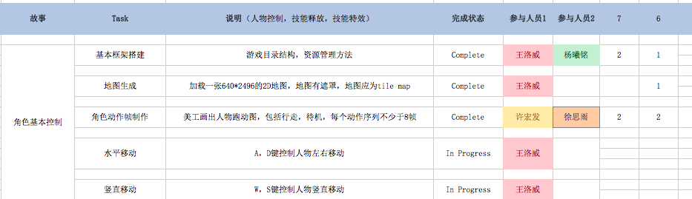
实现过程（sprint 1）
sprint1 backlog 版本01

Slide 21
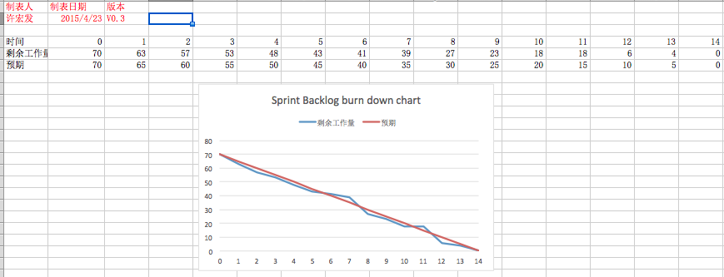
实现过程（sprint1）

Slide 22
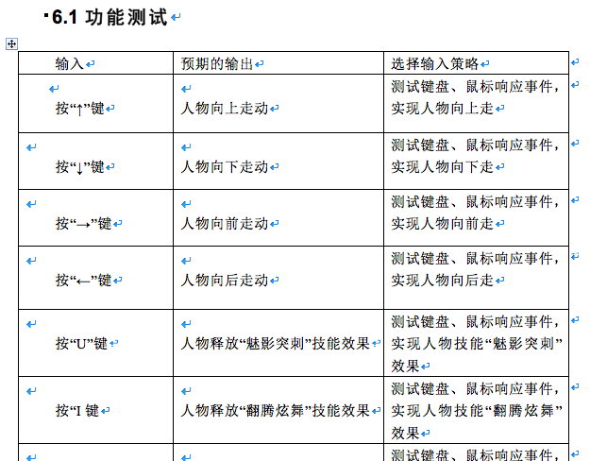
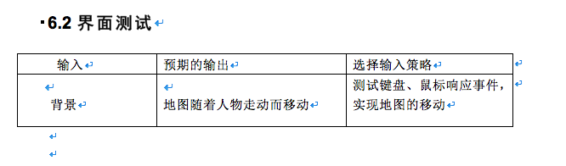
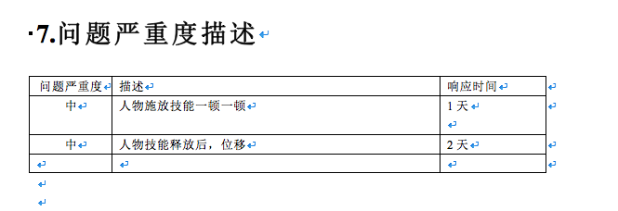
实现过程（sprint1）

Slide 23
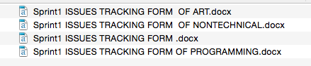
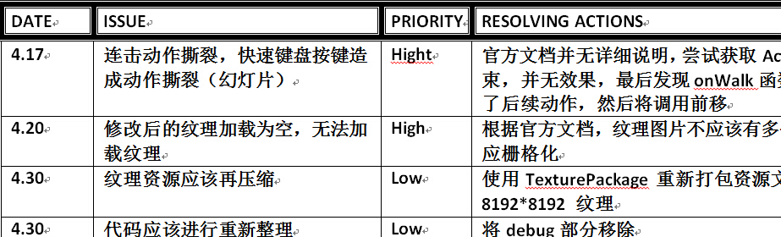
实现过程（sprint 1）
Sprint1 ISSUES TRACKING
Notes:
美国高德纳公司一项对网络信息主管的调查数据显示，七成主管认为，数据中心面临的最大难题是电耗和制冷问题，能耗占IT预算总量从8%增长到48%，占去了近一半。2008年，《数据中心决策2008采购库存调查研究》的结论显示，八成以上的受访者表示，降低数据中心能耗将是信息主管首先要考虑的问题。目前，国内很多数据中心的运营成本中，电费往往占到数据中心实际运营成本的70%以上。（数据中心虚拟化技术的应用与发展）如此高的电费主要是来自空调的电费，为什么空调的能耗会这么高呢，原因在于现在高校的各种应用主要采用独立服务器的方式，这意味着每增加一个业务意味着服务器的增加，服务器增多导致空调相应也要增多，导致能耗加剧，网络运行成本攀升。

Slide 24
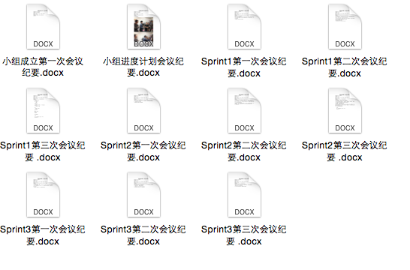
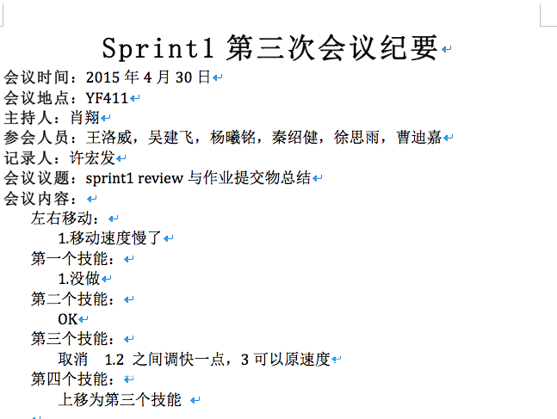
实现过程（sprint1）
Notes:
美国高德纳公司一项对网络信息主管的调查数据显示，七成主管认为，数据中心面临的最大难题是电耗和制冷问题，能耗占IT预算总量从8%增长到48%，占去了近一半。2008年，《数据中心决策2008采购库存调查研究》的结论显示，八成以上的受访者表示，降低数据中心能耗将是信息主管首先要考虑的问题。目前，国内很多数据中心的运营成本中，电费往往占到数据中心实际运营成本的70%以上。（数据中心虚拟化技术的应用与发展）如此高的电费主要是来自空调的电费，为什么空调的能耗会这么高呢，原因在于现在高校的各种应用主要采用独立服务器的方式，这意味着每增加一个业务意味着服务器的增加，服务器增多导致空调相应也要增多，导致能耗加剧，网络运行成本攀升。

Slide 25
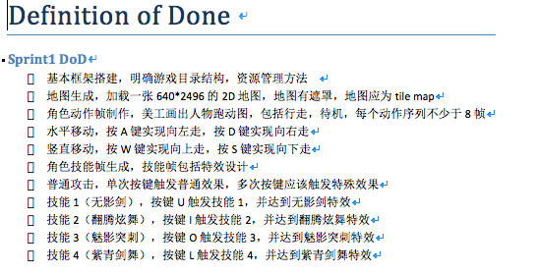
实现过程（sprint1）
Notes:
美国高德纳公司一项对网络信息主管的调查数据显示，七成主管认为，数据中心面临的最大难题是电耗和制冷问题，能耗占IT预算总量从8%增长到48%，占去了近一半。2008年，《数据中心决策2008采购库存调查研究》的结论显示，八成以上的受访者表示，降低数据中心能耗将是信息主管首先要考虑的问题。目前，国内很多数据中心的运营成本中，电费往往占到数据中心实际运营成本的70%以上。（数据中心虚拟化技术的应用与发展）如此高的电费主要是来自空调的电费，为什么空调的能耗会这么高呢，原因在于现在高校的各种应用主要采用独立服务器的方式，这意味着每增加一个业务意味着服务器的增加，服务器增多导致空调相应也要增多，导致能耗加剧，网络运行成本攀升。

Slide 26
实现过程（sprint 1）
Retrospective meeting
优点：
1.团队管理明确，项目开发得到保障
2.人员分工明确，有利于项目开展
3.项目质量有保证，有明确的跟踪
4.未出现赶工现象
5.基本完成sprint1
缺点：
1.开会人员可能会不齐
2.效率还没有达到最大
3.开会积极性低
4.小组成员需要更好地配合。
5.大家交流不是特别充分。
Notes:
美国高德纳公司一项对网络信息主管的调查数据显示，七成主管认为，数据中心面临的最大难题是电耗和制冷问题，能耗占IT预算总量从8%增长到48%，占去了近一半。2008年，《数据中心决策2008采购库存调查研究》的结论显示，八成以上的受访者表示，降低数据中心能耗将是信息主管首先要考虑的问题。目前，国内很多数据中心的运营成本中，电费往往占到数据中心实际运营成本的70%以上。（数据中心虚拟化技术的应用与发展）如此高的电费主要是来自空调的电费，为什么空调的能耗会这么高呢，原因在于现在高校的各种应用主要采用独立服务器的方式，这意味着每增加一个业务意味着服务器的增加，服务器增多导致空调相应也要增多，导致能耗加剧，网络运行成本攀升。

Slide 27
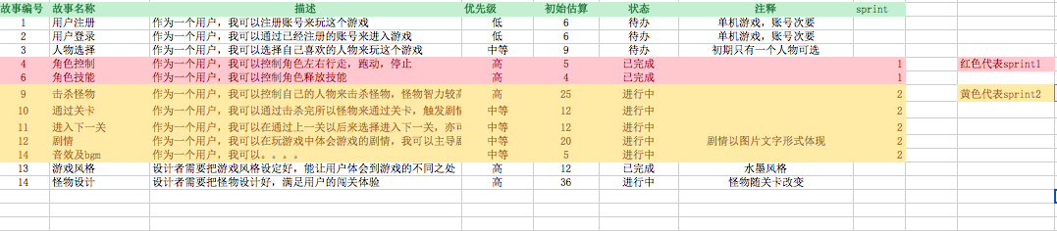
实现过程（sprint 2）
Product backlog 版本04
Product backlog 版本05

Slide 28
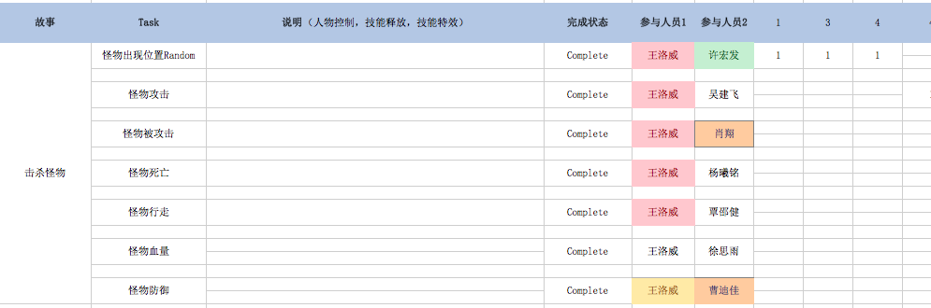
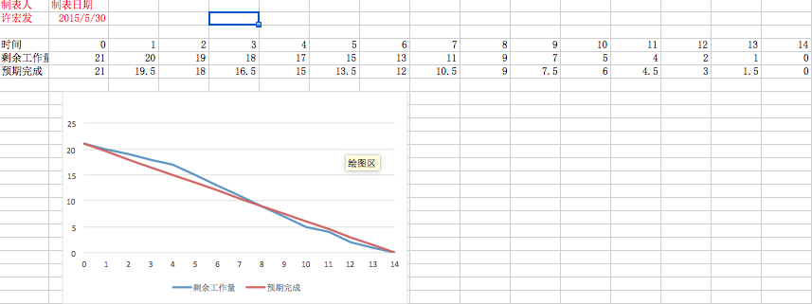
实现过程（sprint 2）
Sprint 2 backlog

Slide 29
实现过程（sprint 2）
项目延误问题
1.Sprint2中 怪物出现位置Random，怪物攻击，怪物被攻击，怪物死亡，怪物行走，怪物血量，怪物防御以及hero总做setting已经完成。但通过关卡以及剧情无法按时完成。
2.经过会议讨论，经由PO确认，将Srpint2中未完成Task，设计数据结构，转换类编写，场景管理类，saving类，bgm，音效，剧情文件，文字设定以及mini地图显示推迟到Sprint3中完成。
3.重新调整计划，sprint3中任务加重，具体task细分到每个人，大家可能在sprint3中要辛苦一点

Slide 30
实现过程（sprint 2）
ISSUES TRACKING（部分）
DATE | ISSUE | PRIORITY | RESOLVING ACTIONS | ASSIGNED TO | STATUS
5.13 | 怪物出现位置固定，并且会消失 | Normal |  |  | Not Start
5.14 | 怪物z order 出现奇怪现象 | High | 怪物z order 没设置好，应为 window.Height – enemys->getPositionT | 王洛威 | Done
5.19 | 人物无硬直 | High | 在wasd键加上状态判断，排除非行走或者是Idle | 王洛威 | Done
5.21 | 击飞落地范围判定（人物飞出地图范围） | Normal | 击飞落地之前没有做越界的判断 | 吴建飞 | Not Start
5.22 | 击飞方向不一样 | Normal | 取得怪物向量，判断击飞方向 | 吴建飞 | Not Start
5.27 | BoundingBox debug 工具不能完全使用 | Normal | 由于每次update没有更新boundingbox，在callback更新了，但是，没有绘制 | 王洛威 | Not Start
Notes:
美国高德纳公司一项对网络信息主管的调查数据显示，七成主管认为，数据中心面临的最大难题是电耗和制冷问题，能耗占IT预算总量从8%增长到48%，占去了近一半。2008年，《数据中心决策2008采购库存调查研究》的结论显示，八成以上的受访者表示，降低数据中心能耗将是信息主管首先要考虑的问题。目前，国内很多数据中心的运营成本中，电费往往占到数据中心实际运营成本的70%以上。（数据中心虚拟化技术的应用与发展）如此高的电费主要是来自空调的电费，为什么空调的能耗会这么高呢，原因在于现在高校的各种应用主要采用独立服务器的方式，这意味着每增加一个业务意味着服务器的增加，服务器增多导致空调相应也要增多，导致能耗加剧，网络运行成本攀升。

Slide 31
实现过程（sprint 2）
Retrospective meeting（部分）
优点：
1.在项目遇到困难时，大家齐心协力
2.组织领导级能够很好地带领，其他成员能配合
3.最终能够完成一部分可接受内容
4.开发周期中没有被严重阻塞进度的因素，项目进展曲线平稳。
5.测试团队的缺陷报告率底低。
缺点：
1.没有在sprint开始前估算好任务量
2.没有很好地相关技术支持来快速解决问题
3.团队需要更多地交流与配合
4.任务分配方面有些许不均衡，导致个别人在一段时间里任务繁重。

Slide 32
实现过程（sprint 2）
改进
Sprint 1
Sprint 2
Notes:
美国高德纳公司一项对网络信息主管的调查数据显示，七成主管认为，数据中心面临的最大难题是电耗和制冷问题，能耗占IT预算总量从8%增长到48%，占去了近一半。2008年，《数据中心决策2008采购库存调查研究》的结论显示，八成以上的受访者表示，降低数据中心能耗将是信息主管首先要考虑的问题。目前，国内很多数据中心的运营成本中，电费往往占到数据中心实际运营成本的70%以上。（数据中心虚拟化技术的应用与发展）如此高的电费主要是来自空调的电费，为什么空调的能耗会这么高呢，原因在于现在高校的各种应用主要采用独立服务器的方式，这意味着每增加一个业务意味着服务器的增加，服务器增多导致空调相应也要增多，导致能耗加剧，网络运行成本攀升。

Slide 33
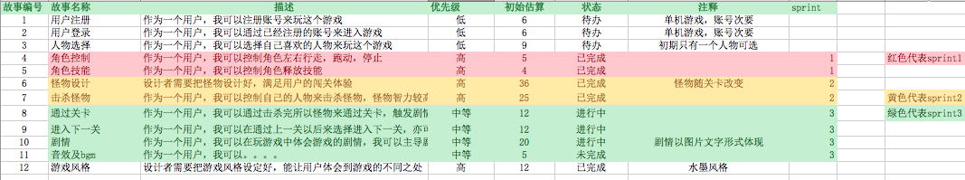
实现过程（sprint 3）
Notes:
美国高德纳公司一项对网络信息主管的调查数据显示，七成主管认为，数据中心面临的最大难题是电耗和制冷问题，能耗占IT预算总量从8%增长到48%，占去了近一半。2008年，《数据中心决策2008采购库存调查研究》的结论显示，八成以上的受访者表示，降低数据中心能耗将是信息主管首先要考虑的问题。目前，国内很多数据中心的运营成本中，电费往往占到数据中心实际运营成本的70%以上。（数据中心虚拟化技术的应用与发展）如此高的电费主要是来自空调的电费，为什么空调的能耗会这么高呢，原因在于现在高校的各种应用主要采用独立服务器的方式，这意味着每增加一个业务意味着服务器的增加，服务器增多导致空调相应也要增多，导致能耗加剧，网络运行成本攀升。

Slide 34
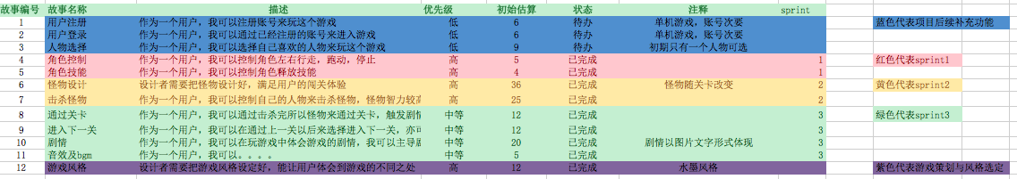
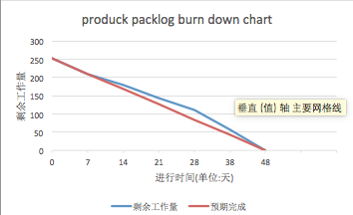
实现过程（sprint 3）
Product backlog 版本07
Notes:
美国高德纳公司一项对网络信息主管的调查数据显示，七成主管认为，数据中心面临的最大难题是电耗和制冷问题，能耗占IT预算总量从8%增长到48%，占去了近一半。2008年，《数据中心决策2008采购库存调查研究》的结论显示，八成以上的受访者表示，降低数据中心能耗将是信息主管首先要考虑的问题。目前，国内很多数据中心的运营成本中，电费往往占到数据中心实际运营成本的70%以上。（数据中心虚拟化技术的应用与发展）如此高的电费主要是来自空调的电费，为什么空调的能耗会这么高呢，原因在于现在高校的各种应用主要采用独立服务器的方式，这意味着每增加一个业务意味着服务器的增加，服务器增多导致空调相应也要增多，导致能耗加剧，网络运行成本攀升。

Slide 35
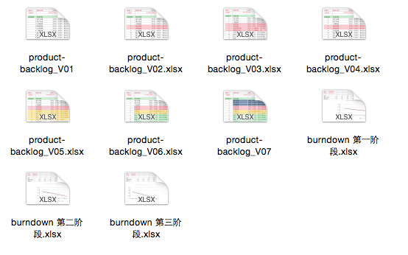
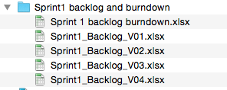
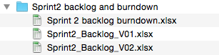
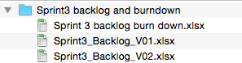
实现过程（version control）
Notes:
美国高德纳公司一项对网络信息主管的调查数据显示，七成主管认为，数据中心面临的最大难题是电耗和制冷问题，能耗占IT预算总量从8%增长到48%，占去了近一半。2008年，《数据中心决策2008采购库存调查研究》的结论显示，八成以上的受访者表示，降低数据中心能耗将是信息主管首先要考虑的问题。目前，国内很多数据中心的运营成本中，电费往往占到数据中心实际运营成本的70%以上。（数据中心虚拟化技术的应用与发展）如此高的电费主要是来自空调的电费，为什么空调的能耗会这么高呢，原因在于现在高校的各种应用主要采用独立服务器的方式，这意味着每增加一个业务意味着服务器的增加，服务器增多导致空调相应也要增多，导致能耗加剧，网络运行成本攀升。

Slide 36
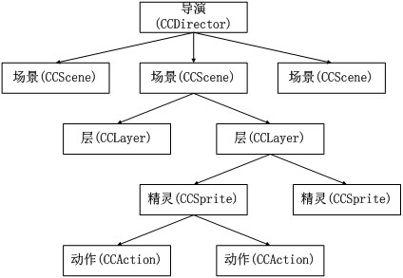
游戏架构
遵循cocos2d 引擎架构模式
Notes:
1.随着高校信息化建设的不断发展，分析了数据中心面临的压力,阐述了虚拟化的优势(能耗压力,数据压力,利用率压力,管理压力,恢复备份压力)
2.高校数据中心面临的问题(服务器利用率低 维护管理工作复杂 安全性无法保障)
3.数据中心虚拟化建设的步骤(服务器虚拟化 网络虚拟化 存储虚拟化)
4.阐述了虚拟化的概念以及服务器虚拟化的方法和价值
5.介绍了cpu虚拟化的概念 cpu的虚拟化技术可以单cpu模拟多cpu并行，允许一个平台同时运行多个操作系统，并且应用程序都可以在相互独立的空间内运行而互不影响，从而显著提高计算机的工作效率。
6.这是复旦大学一篇硕士论文,他是基于VMware对高校数据中心进行建设的,我们基于VMware的改良方案也是基于它的
7.介绍了基于X86体系架构系统的虚拟化发展,介绍了虚拟机的模型分类(监控模型 主机模型 混合模型)
8.介绍了虚拟化技术的发展
9.这是一篇华东理工大学的硕士论文,介绍的是数据中心虚拟化的实现,他是基于XEN实现的.
10.介绍了VMware虚拟化技术的概念以及VMware的构成
11.介绍了Hyper-V虚拟化技术以及它的相关参数

Slide 37
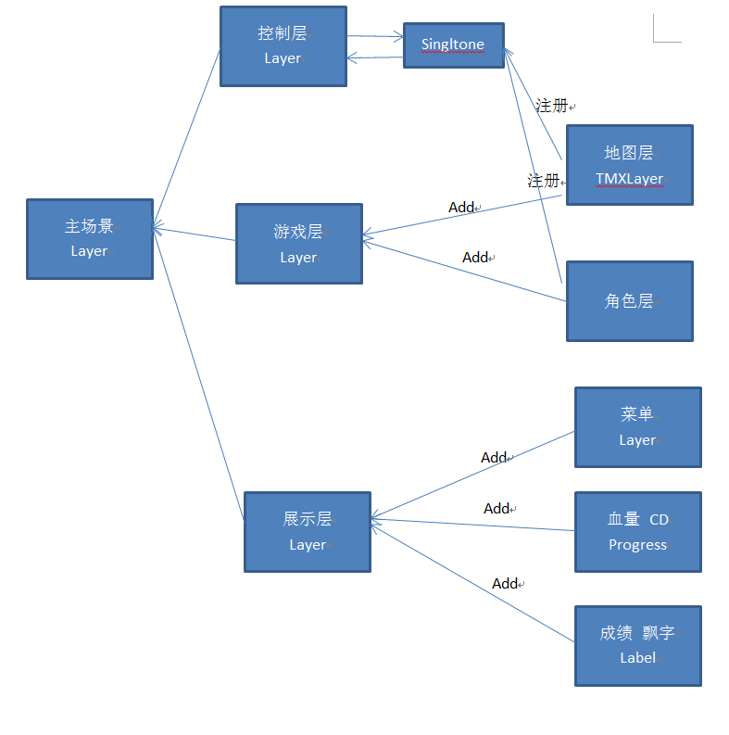
游戏架构

Slide 38
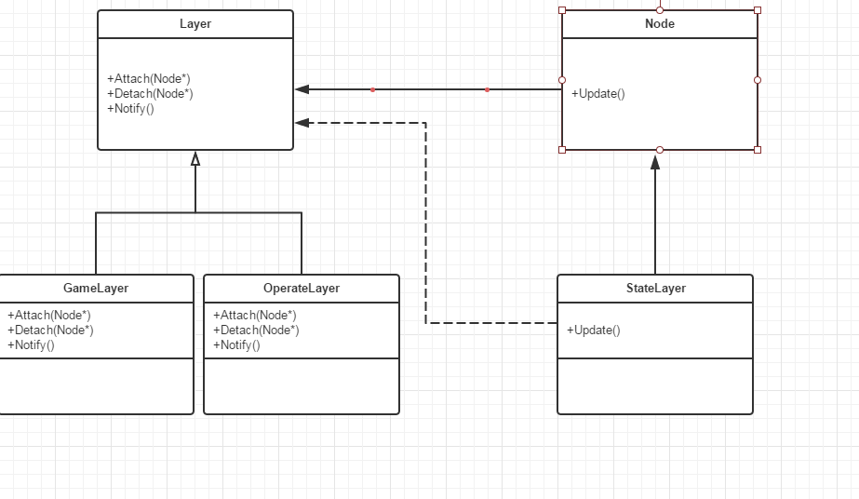
设计模式

Slide 39
质量属性
1）性能
2）可靠性
3）易用性
4）可维护性

Slide 40
性能
1）优化纹理图集，将纹理压缩，并以场景为单位压缩
2）预先载入游戏资源，利用缓存，减小运行时开销
3）尽量丢弃透明object，从渲染树中移除

Slide 41
可靠性
1）使用引擎提供的内存管理方法，防止内存泄漏
2）使用智能指针，减小内存泄漏隐患

Slide 42
易用性
1）怪物出血飘字以及血花飞溅
2）连击数提示
3）技能设计，提升连击数
4）音效设计

Slide 43
可维护性
1）使用脚本管理资源文件
2）增加Debug 工具

Slide 44
总结
Summary

Slide 45
项目总结
通过这个学期的项目开发，体验到了敏捷开发的特点。感觉敏捷开发比较灵活，项目的开始对于每个功能点都对应着一个story，整个项目就是又这样完成一个个story组成。彼此功能点作为一个story开发，彼此之间保持着高度的独立性，并不影响整个产品的运转。因此需求可以在项目运行的任何时刻都可方便修改。非常适应变化，我们在开发中出现的问题，到最后都没有变成大问题，都得到了合适的方式解决。面对面的交流是最合适的解决问题方式。最后最重要的就是和小组内的成员们一起努力，完成了这学期的学习，这是一段难忘的经历，不仅在学习中锻炼了能力，并且在学习中增进了友谊。很感激我们组的所有成员！

Slide 46
小组成员介绍
王洛威：Product Owner 15%
肖翔：Scrum Master 15%
杨曦铭：策划 14%
许宏发：美工 13%
吴建飞：测试 13%
徐思雨：音效 10%
曹迪嘉：设计 10%
覃绍健：剧情 10%

Slide 47
谢谢

